Slide 1
স্বাগতম

Slide 2
পরিচিতি
তাহমিনা আক্তার
প্রধান শিক্ষক
বাদে ভূকশিমইল সরকারি প্রাথমিক বিদ্যালয়
,কুলাউড়া,মৌলভীবাজার
শ্রেণিঃ পঞ্চম
বিষয়ঃপ্রাথমিক বিজ্ঞান
অধ্যায়ঃসপ্তম
পাঠঃস্বাস্থ্যবিধি
পাঠ্যাংশঃসংক্রামক রোগ

Slide 3
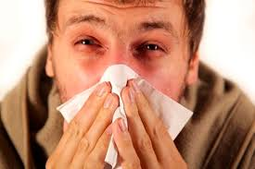
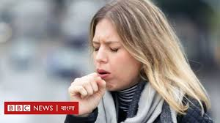
ছবিতে কী দেখতে পাচ্ছো?
হাঁচি
কাশি

Slide 4
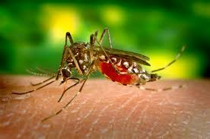
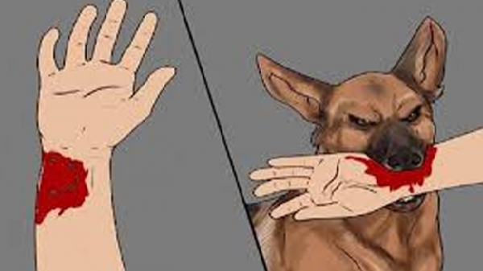
মশার কামড়
কুকুরের কামড়

Slide 5
সংক্রামক রোগ

Slide 6
সংক্রামক রোগ
বিভিন্ন ধরণের জীবানু যেমন –ব্যাকটেরিয়া,ভাইরাস,ছত্রাক ইত্যাদি শরীরে প্রবেশের ফলে যে রোগ হয় তাকেই সংক্রামক রোগ বলে। এ রোগ প্রত্যক্ষ্ বা পরোক্ষভাবে একজন থেকে আরেকজন মানুষের দেহে ছড়ায়।

Slide 7
শিখনফল
৯.২.১ সংক্রামক রোগ কী তা ব্যাখ্যা করতে পারবে।
৯।২।৩সংক্রামক রোগ কীবাবে ছড়ায় তা বর্ণনা করতে পারবে
৯।২।২বিভিন্ন প্রকার সংক্রামক রোগের নাম ও উদাহরণ দিতে পারবে ।

Slide 8
সংক্রামক রোগ কীভাবে ছড়ায়

Slide 9
হাচি কাশির মাধ্যমে ছড়ায়
সংক্রমিত ব্যক্তির ব্যবহৃত থালা বাসন,গ্লাস প্লেট ,চেয়ার ,টেবিল,জামা কাপড়,টয়লেট ইত্যাদি ব্যবহারের মাধ্ম্যমে ছড়ায় ।
মশার মতো পোকামাকড় বা কুকুরের মতো প্রানীর কামড়ে মাধ্যমে ছড়ায়।
আবার দূষিত খাদ্য গ্রহণ ও দুষিত পানির মাধ্যমে ছড়ায়।

Slide 10
সংক্রামক রোগের প্রকারভেদ
বায়ুবাহিত রোগ
পানিবাহিত রোগ
ছোয়াচে রোগ
প্রাণীও পোকা মাকড় বাহিত সংক্রামক রোগ

Slide 11
বায়ুবাহিত রোগ
যে সকল রোগ হাঁচি –কাশি বা কথাবার্তা বলার সময় বায়ুতে জীবানু ছড়ানোর মাধ্যমে হয়ে থাকে তাকে বায়ুবাহিত রোগ বলে।

Slide 12
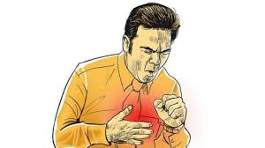
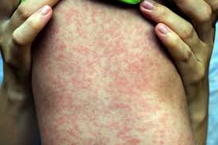
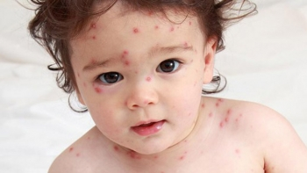
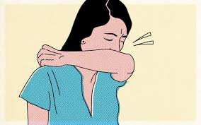
বায়ুবাহিত সংক্রামক রোগ
যক্ষা
হাম
গুটি বসন্ত
হাচি-কাশি

Slide 13
পানিবাহিত রোগ
যে সকল রোগ জীবানু যুক্ত দুষিত পানির মাধ্যমে বিস্তার লাভ করে তাকে পানিবাহিত রোগ বলে,

Slide 14
পানিবাহিত রোগ
কলেরা
ডায়রিয়া
আমাশয়
টাইফয়েড

Slide 15
ছোঁয়াচে রোগ
রোগাক্রান্ত ব্যক্তির প্রত্যক্ষ ও পরোক্ষ সংস্পর্শে যে রোগ সংক্রমন হয় তাই ছোঁয়াচে রোগ।

Slide 16
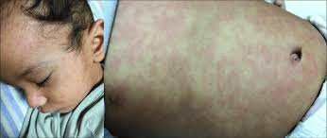
ছোঁয়াচে রোগ
সর্দি
হাম

Slide 17
প্রাণীও পোকামাকড়বাহিত সংক্রামক রোগ
যে সকল রোগ প্রাণী ওপোকা মাকড়ের মাধ্যমে ছড়ায় তাকে প্রাণী ও পোকা মাকড়বাহিত সংক্রামক রোগ বলে।

Slide 18
কুকুরের কামড়ে জলাতংক
মশার কামড়ে ম্যালেরিয়া,ডেঙ্গু

Slide 19
দলীয় কাজ
সংক্রামক রোগ কীভাবে ছড়ায়

Slide 20
একক কাজ
সংক্রামক রোগ কত প্রকার ও কী কী?
দুইটি বায়ুবাহিত রোগের নাম লেখ।

Slide 21
বিভিন্নভাবে
বায়ুবাহিত
সংক্রামক রোগ
জলাতংক
সংক্রামক রোগ ..................ছড়াতে পারে
সোয়াইন ফ্লু.....................রোগ
এইডস একটি ..................রোগ
কুকুরের কামড়ে ..................রোগ হয়

Slide 22
বামপাশের বাক্যের সাথে ডানপাশের বাক্যের মিল কর
বায়ুবাহিত
কলেরা
পানিবাহিত
ইবোলা
ছোঁয়াচে
হাম

Slide 23
বাড়ির কাজ
পানিবাহিত,বায়ুবাহিত,ও ছোয়াচে রোগের একটি তালিকা তৈরি করে আনবে।

Slide 24
ধন্যবাদ সবাইকে

